Slide 1
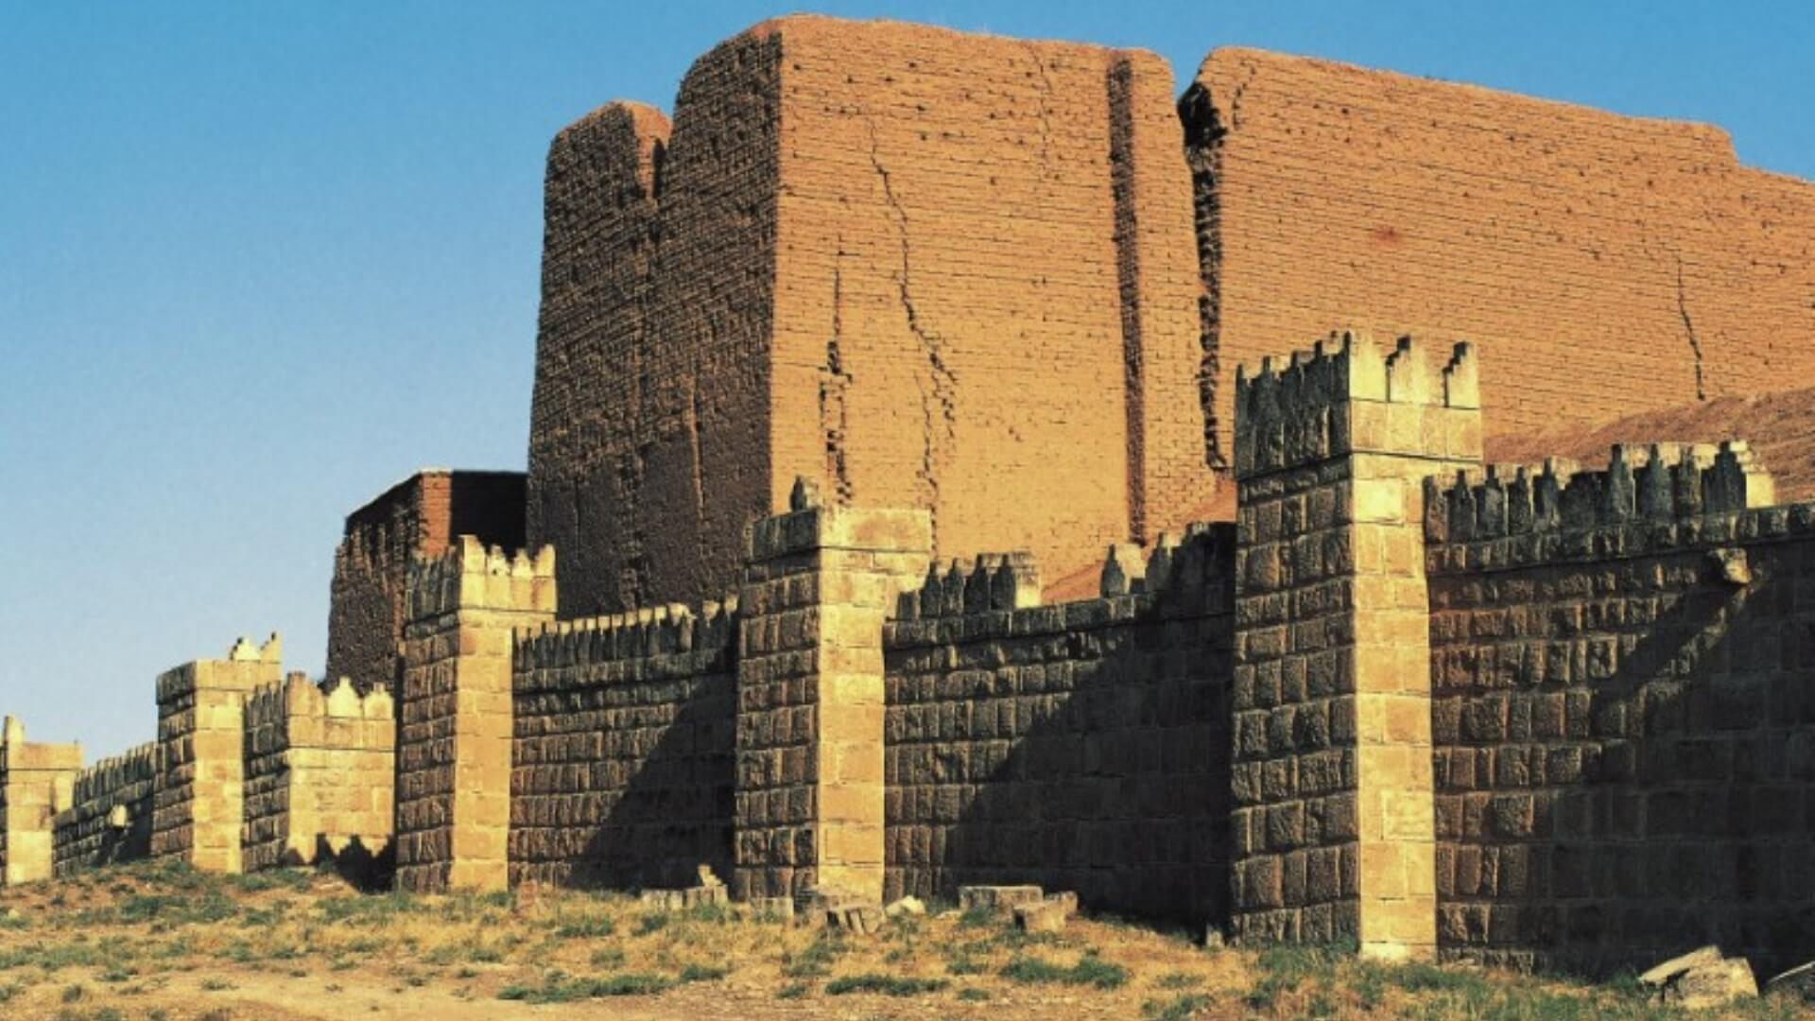
AZ ÍRÁS ÉS A TÖRVÉNYEK SZÜLETÉSE

Slide 2
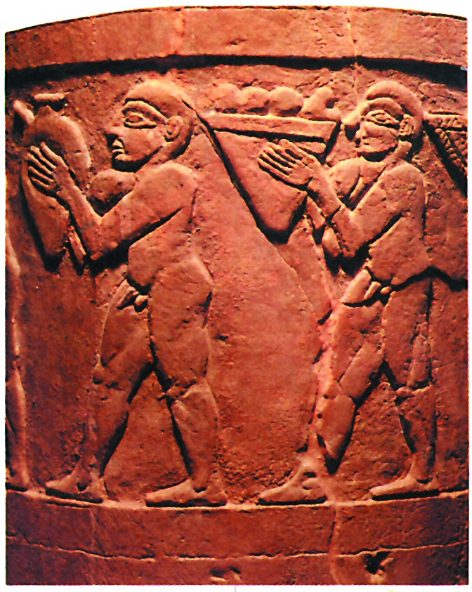
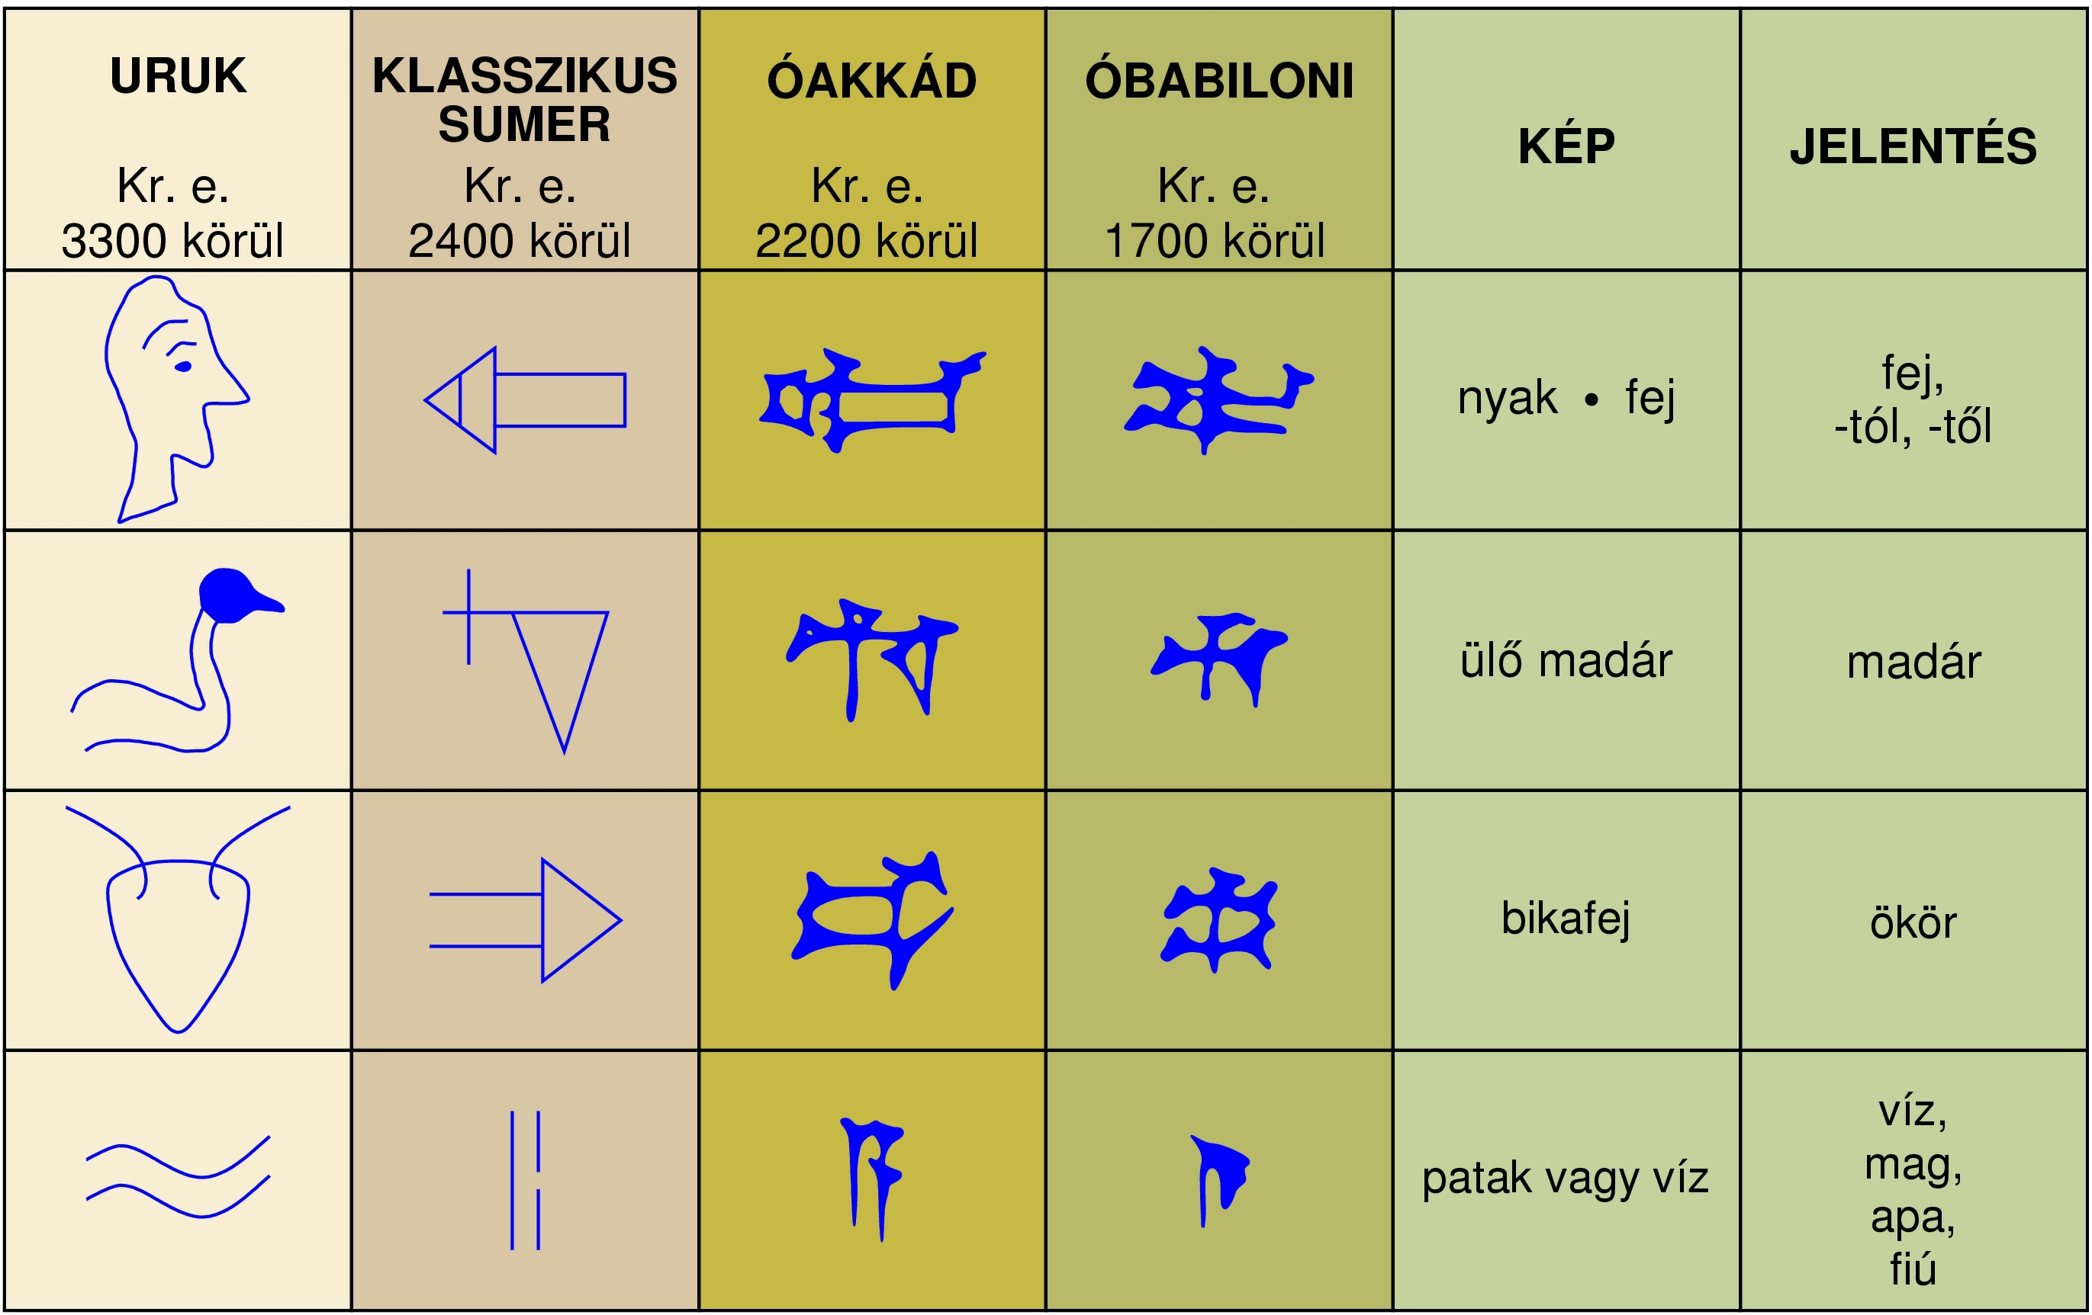
Az ékírás születése
Az írás elengedhetetlen: agyagtáblákra írtak → irányítás, készletek, adók nyilvántartása → szerződések (köcsönök, bérbeadás…) → kereskedelem

Slide 3
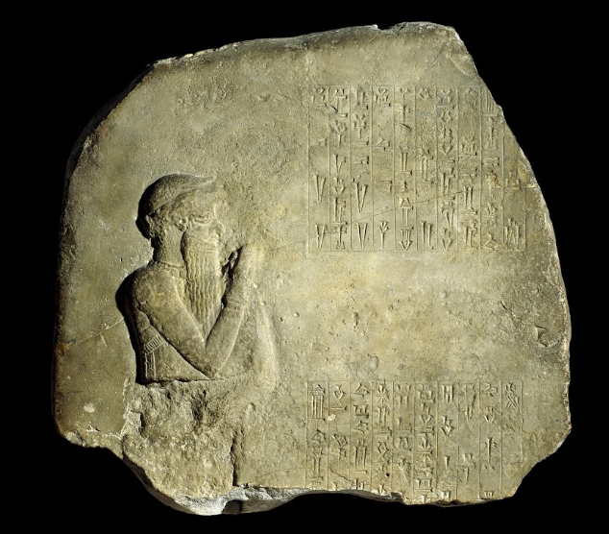
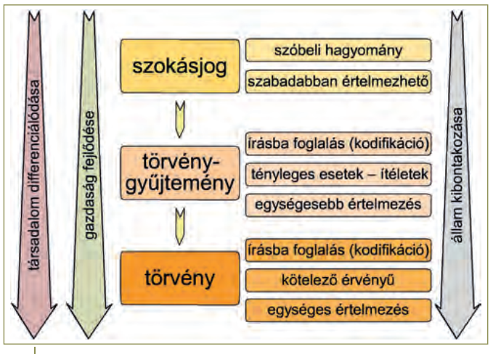
Hammurapi törvényei
- Hammurapi (Kr. e. XVIII. század): Babilon a főváros - egyesítette Mezopotámiát - írásba foglalta a szokásjogot (kodifikálás)
Az imádkozó Hammurapi (British Museum) – Babilónia a Kr. e. XVIII. században

Slide 4
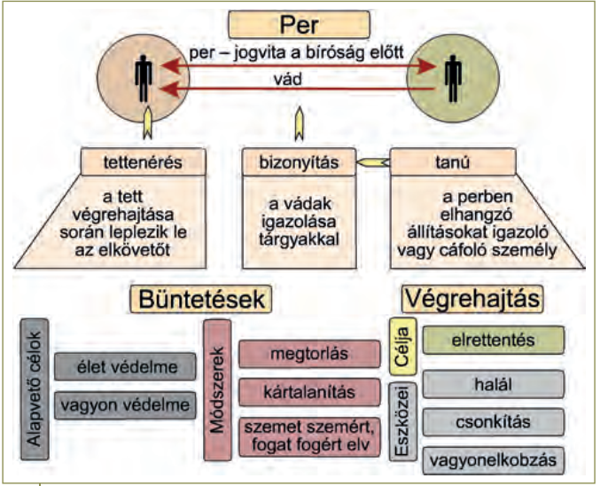
Hammurapi törvényei
- Hammurapi (Kr. e. XVIII. század) - írásba foglalta a szokásjogot (kodifikálás): fejlett jogélet

Slide 5
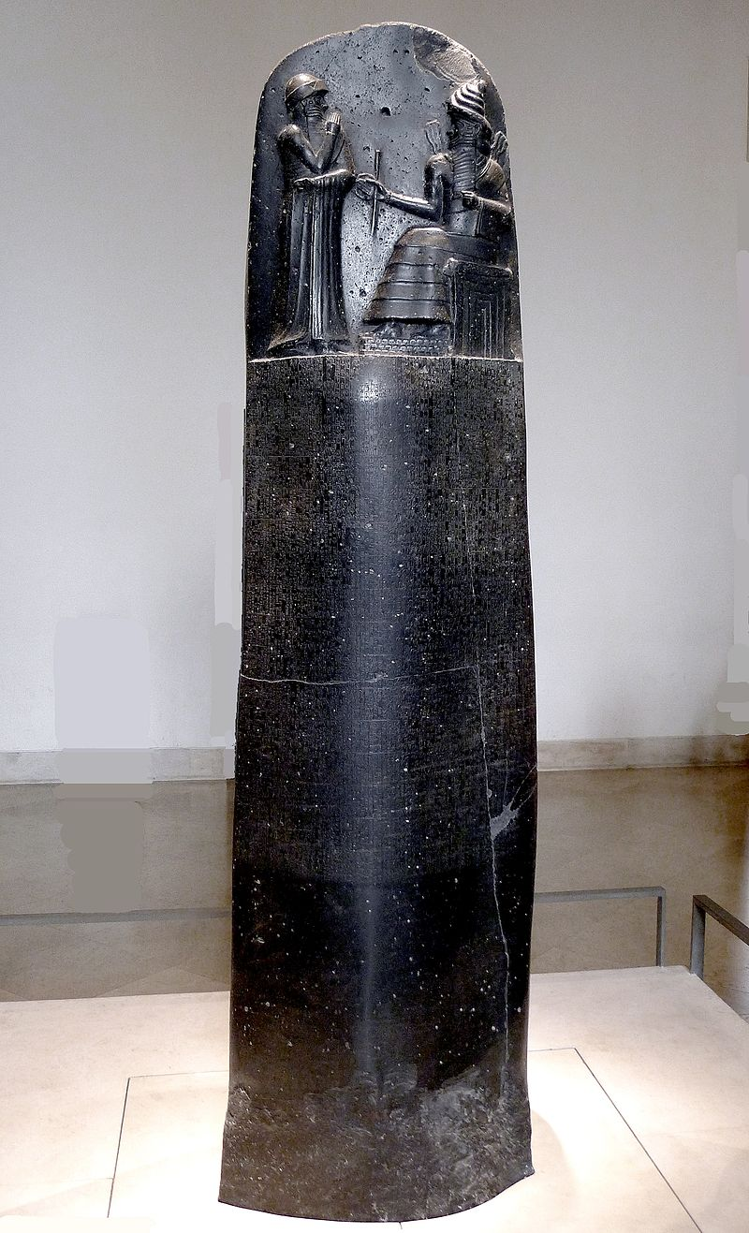
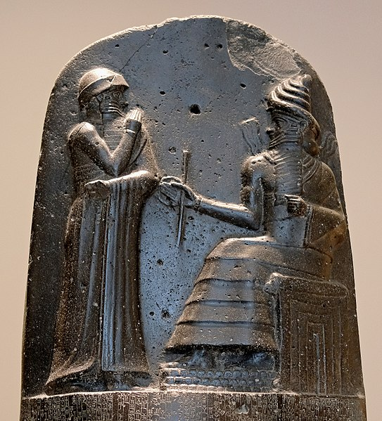
Hammurapi törvényei
- Hammurapi (Kr. e. XVIII. század) törvényei:
Társadalom: szabadok, félszabadok, rabszolgák, adósrabszolgák
Szemet szemért elv!
Magántulajdon védelme
Apa fennhatósága a családban

Slide 6
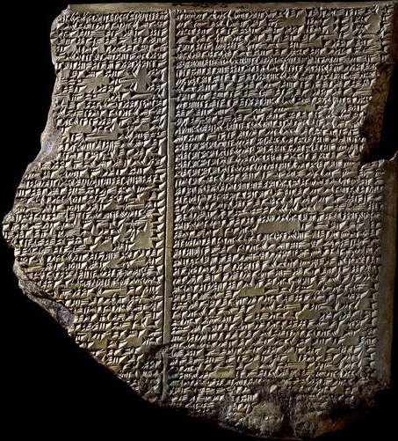
AZ ÍRÁS ÉS A TÖRVÉNYEK SZÜLETÉSE
VÉGE!!!

